Slide 1

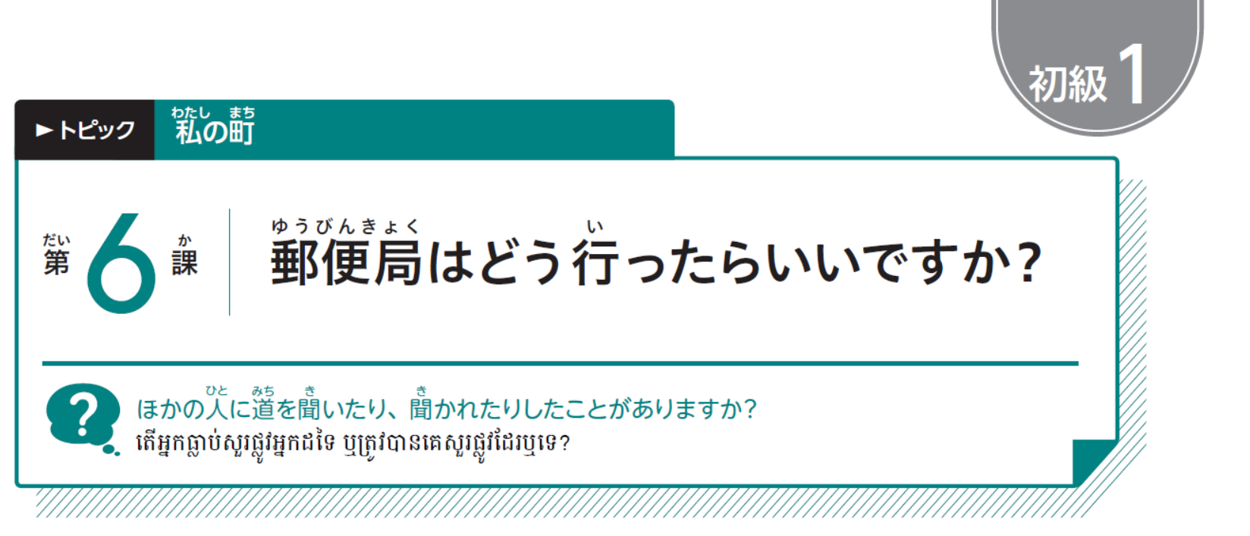
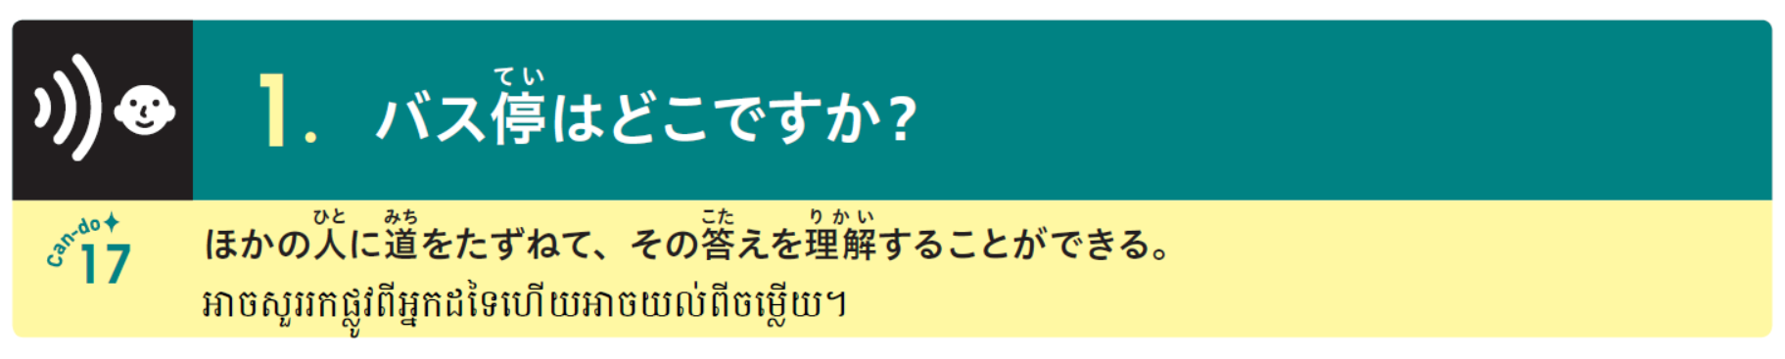

Slide 2
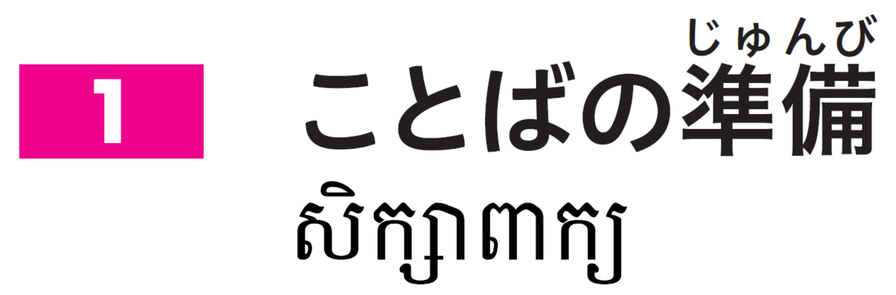
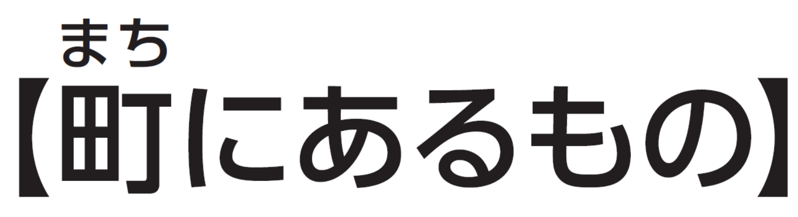
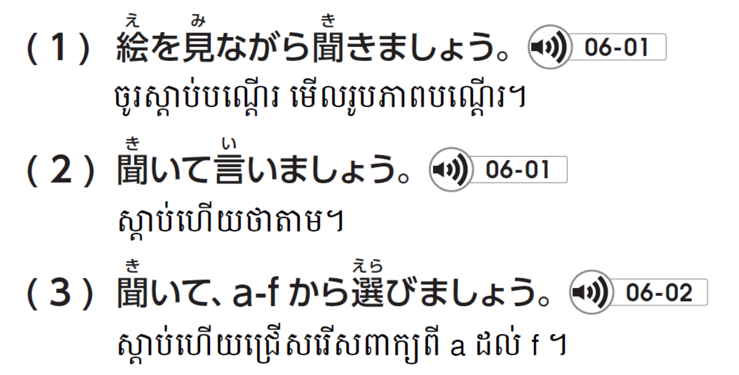

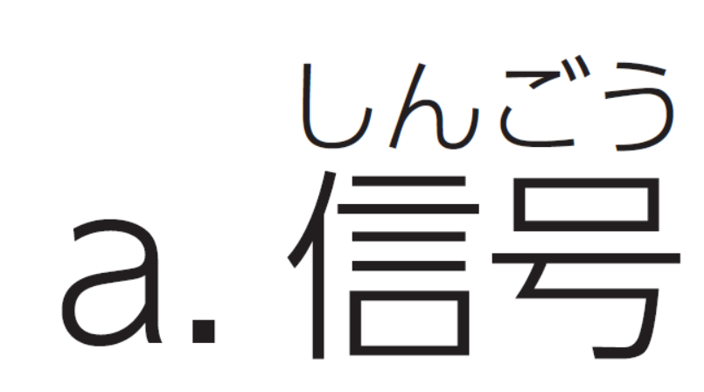
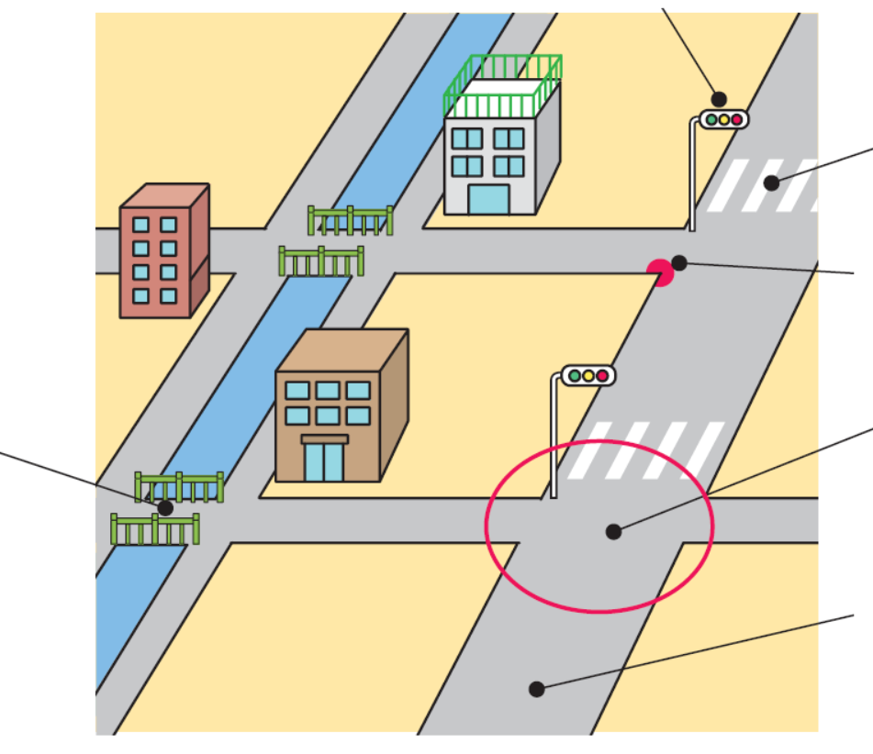
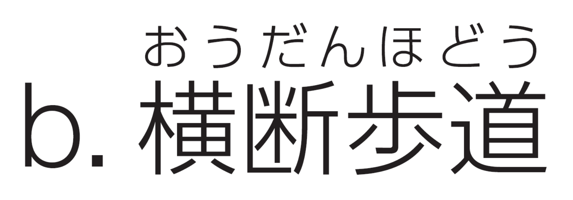
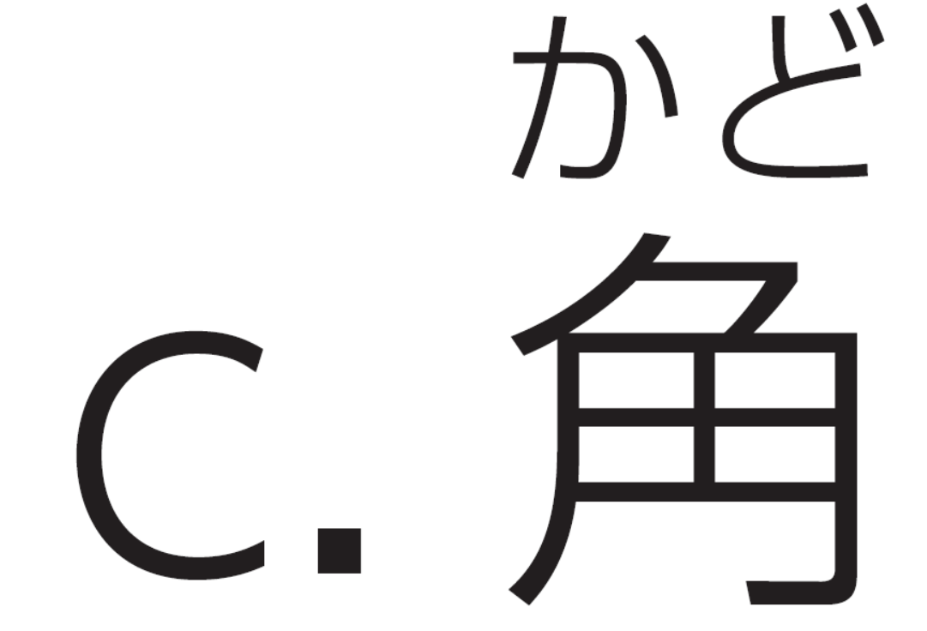
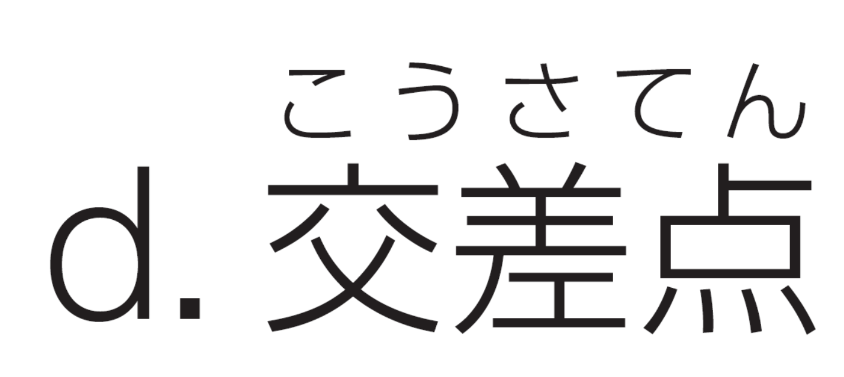
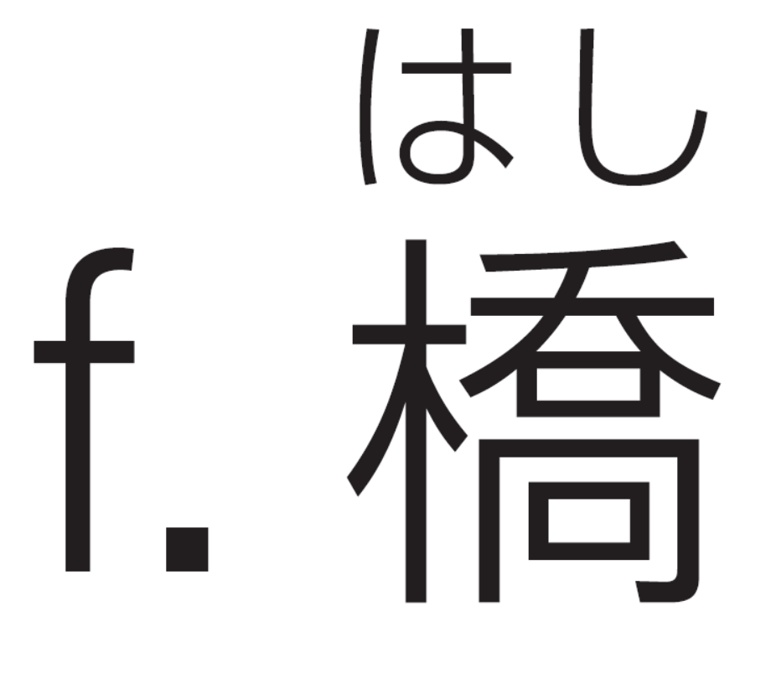
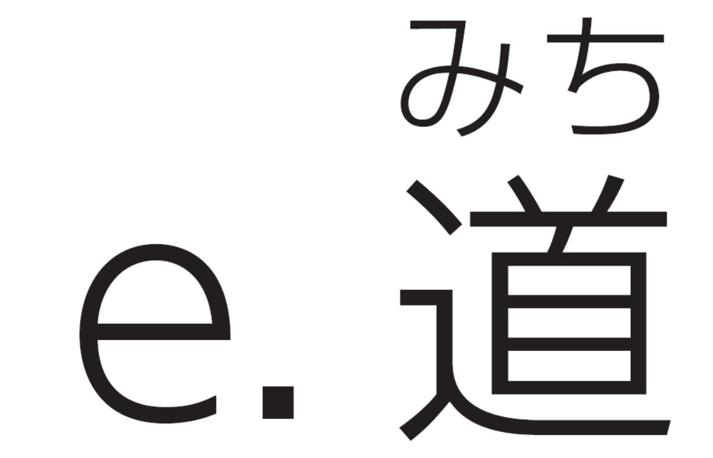

Slide 3
ភ្លើងស្ដុប
គំនូសសម្រាប់ដើរឆ្លងថ្នល់
កាច់ជ្រុង
ផ្លូវបែកជាបួន
ស្ពាន
ផ្លូវ

Slide 5
1. ( )
2. ( )
3. ( )
4. ( )
5. ( )
6. ( )

Slide 6
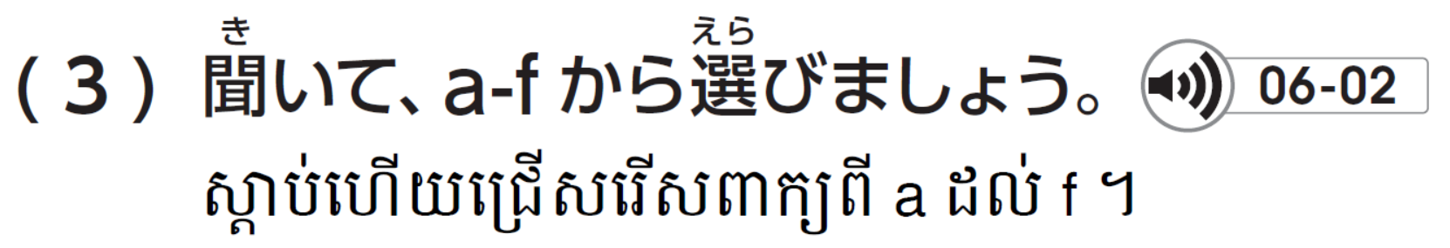
e
1. ( )
2. ( )
3. ( )
4. ( )
5. ( )
6. ( )
d
a
f
c
b

Slide 7
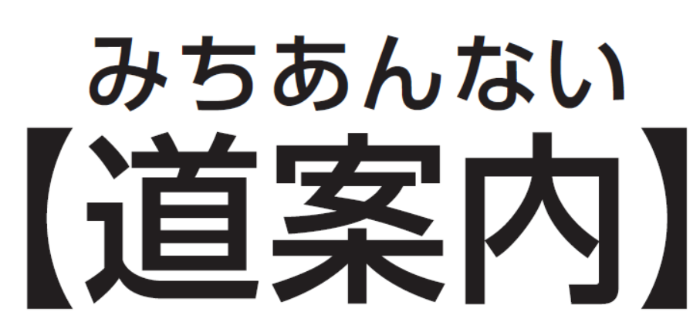
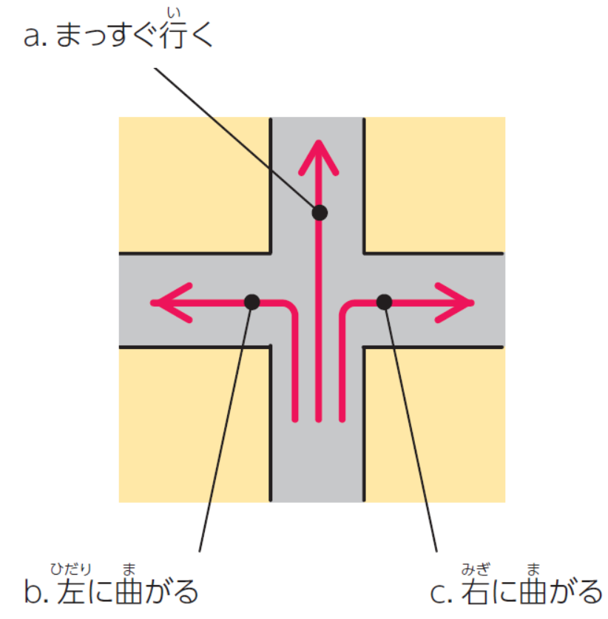
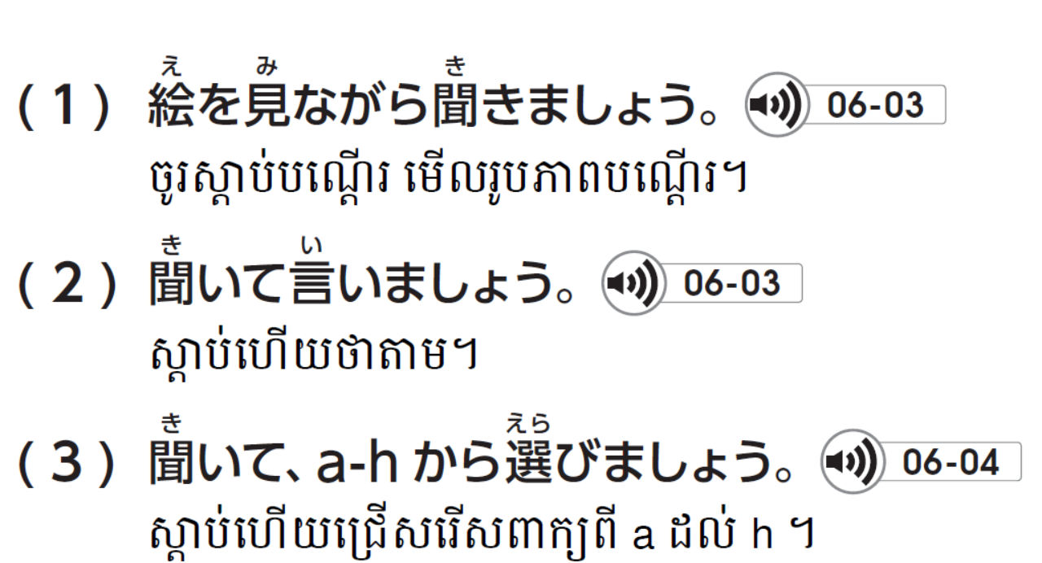
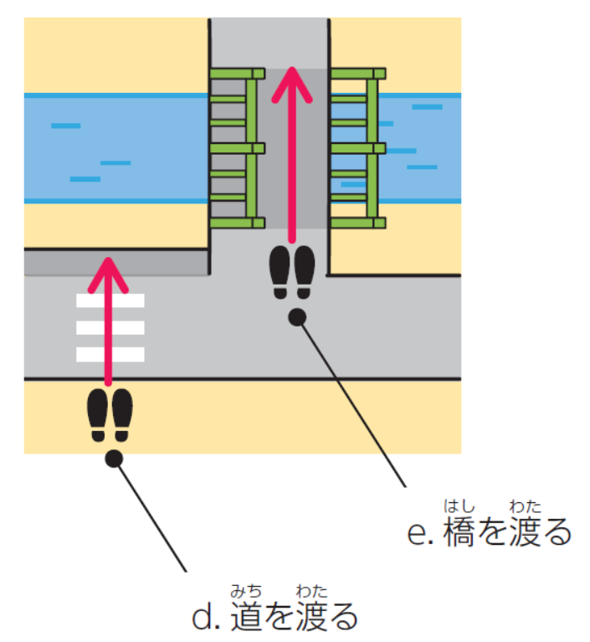
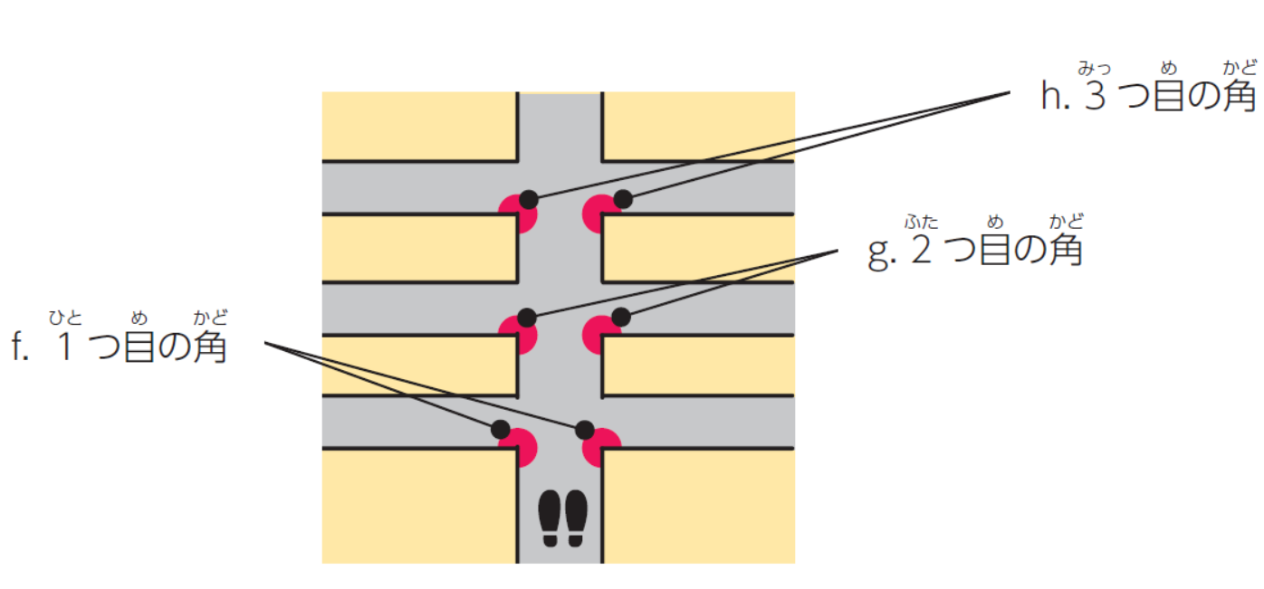

Slide 8
ទៅត្រង់
បត់ឆ្វេង
បត់ស្ដាំ
ឆ្លងស្ពាន
ឆ្លងថ្នល់

Slide 9
កាច់ជ្រុងទី៣
កាច់ជ្រុងទី២
កាច់ជ្រុងទី១

Slide 11
1. ( )
2. ( )
3. ( )
4. ( )
5. ( )
6. ( )
7. ( )
8. ( )

Slide 12
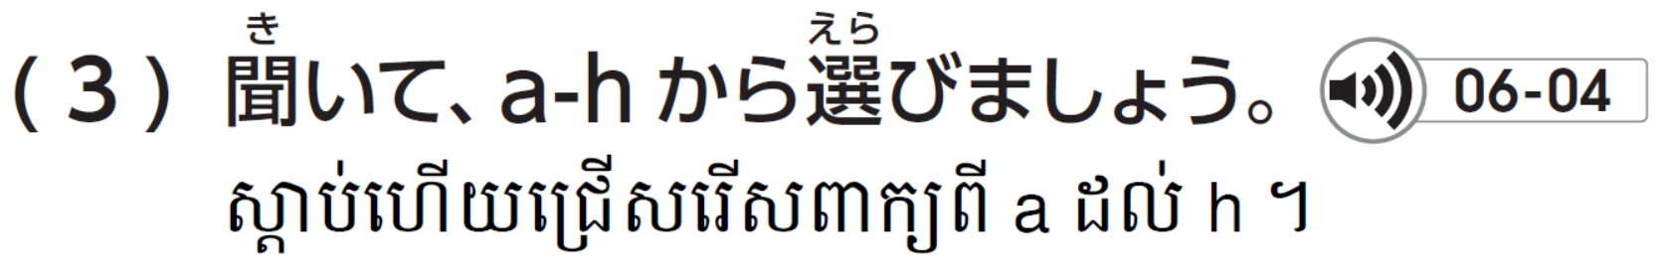
b
d
1. ( )
2. ( )
3. ( )
4. ( )
5. ( )
6. ( )
7. ( )
8. ( )
c
g
e
f
a
h

Slide 13
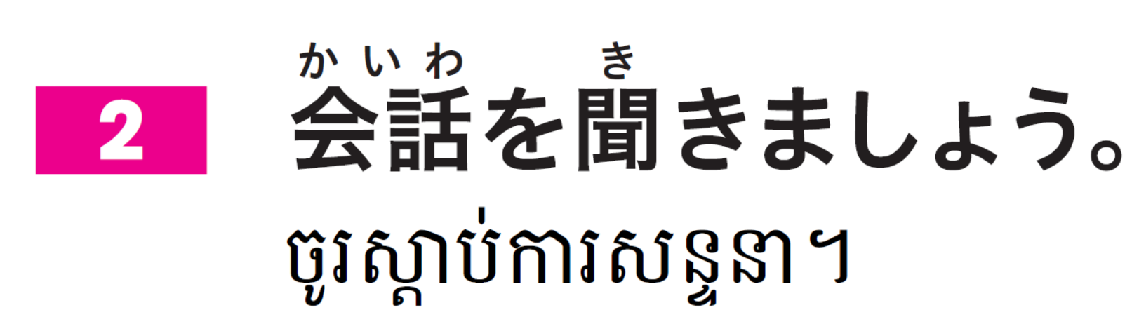
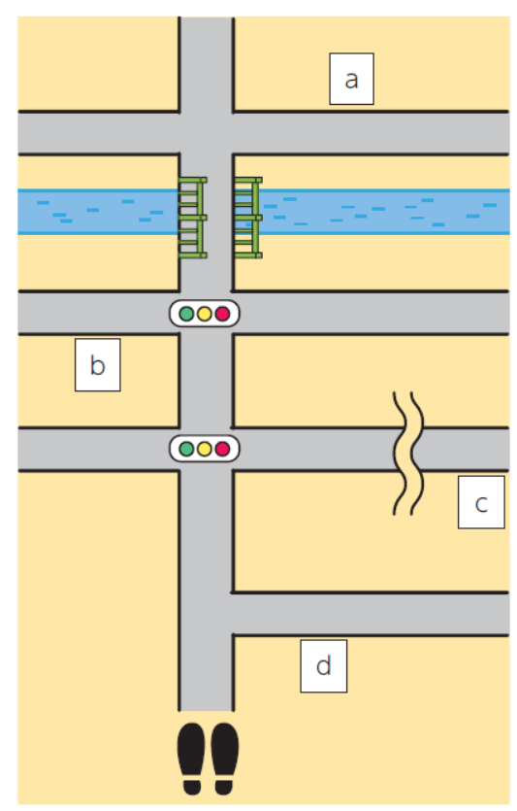
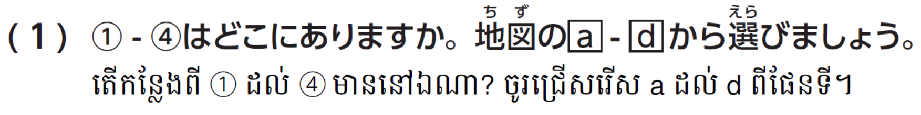
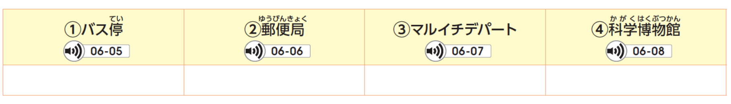

Slide 14
d
b
c
a

Slide 15
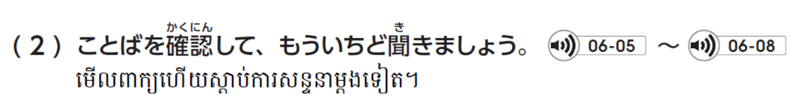
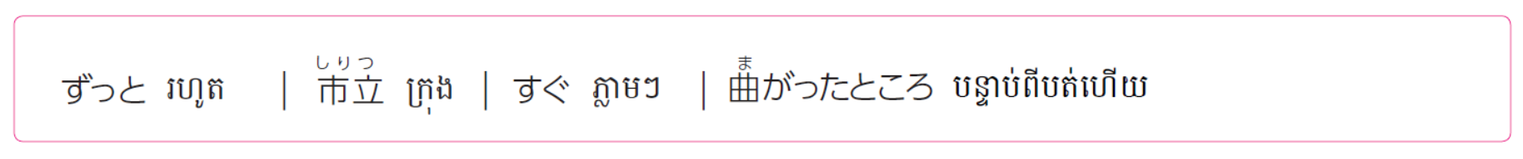

Slide 16
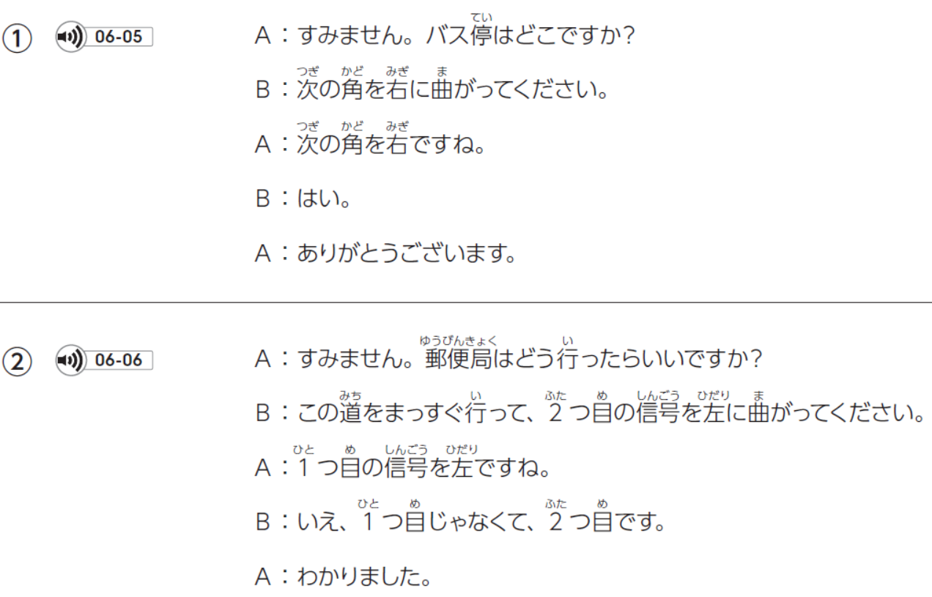

Slide 17
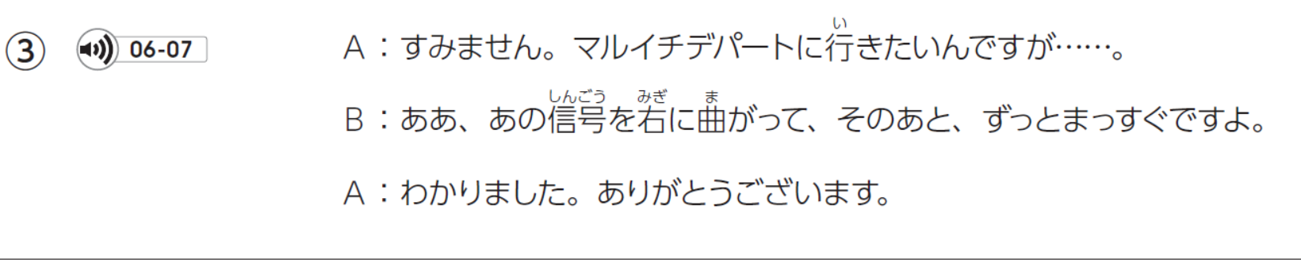
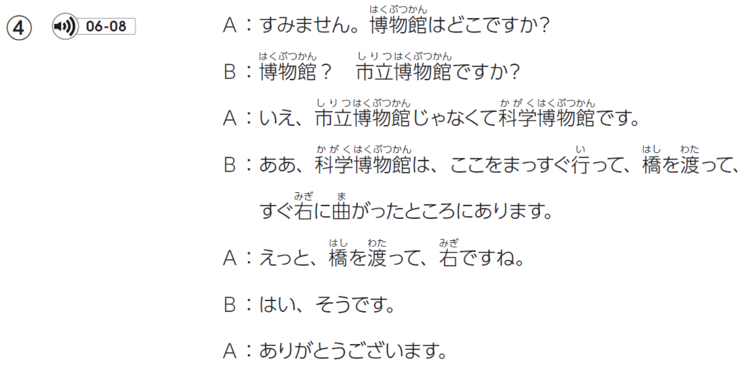

Slide 18

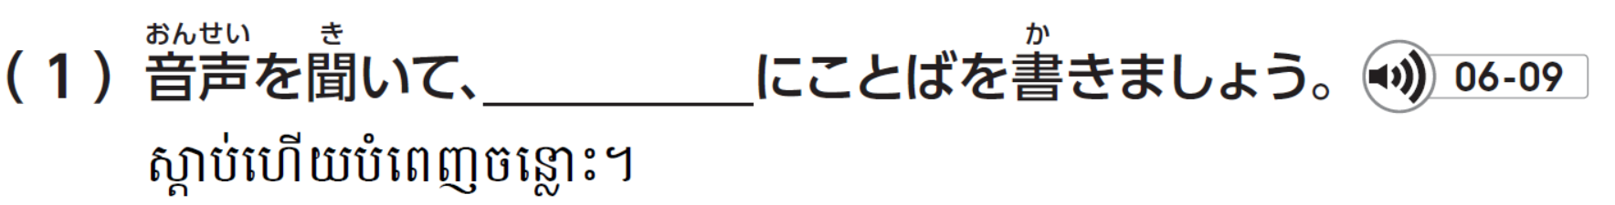
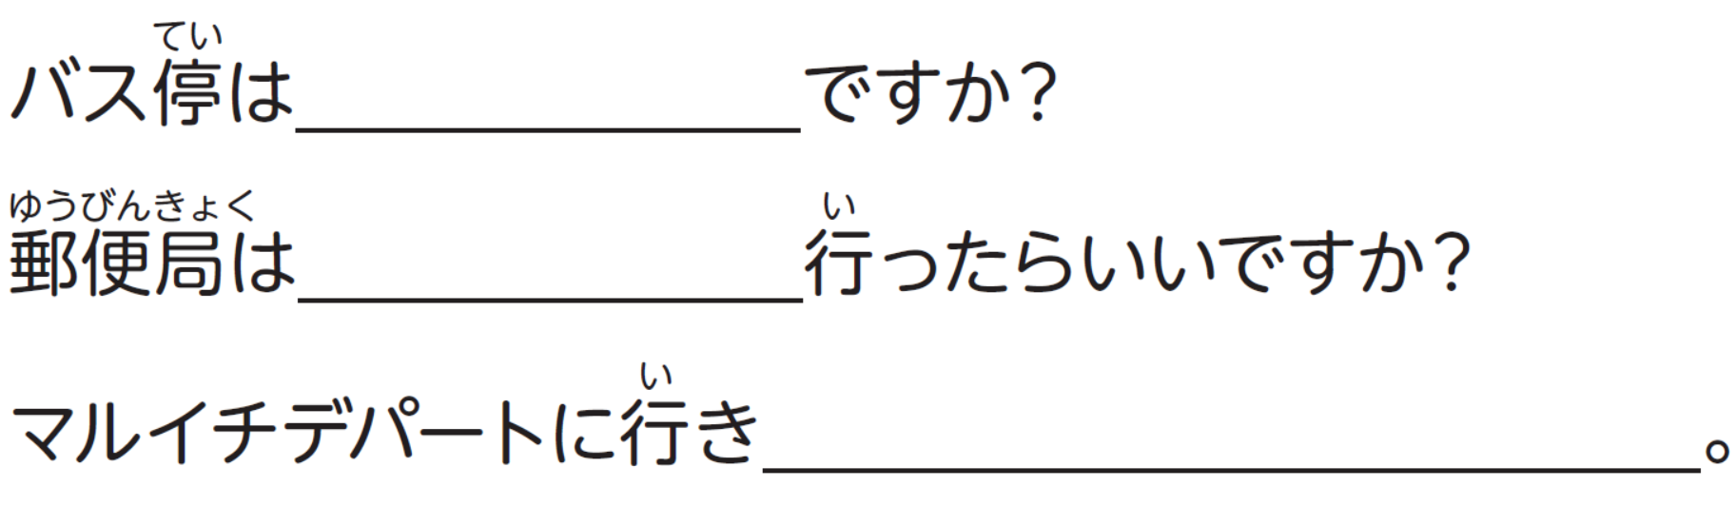
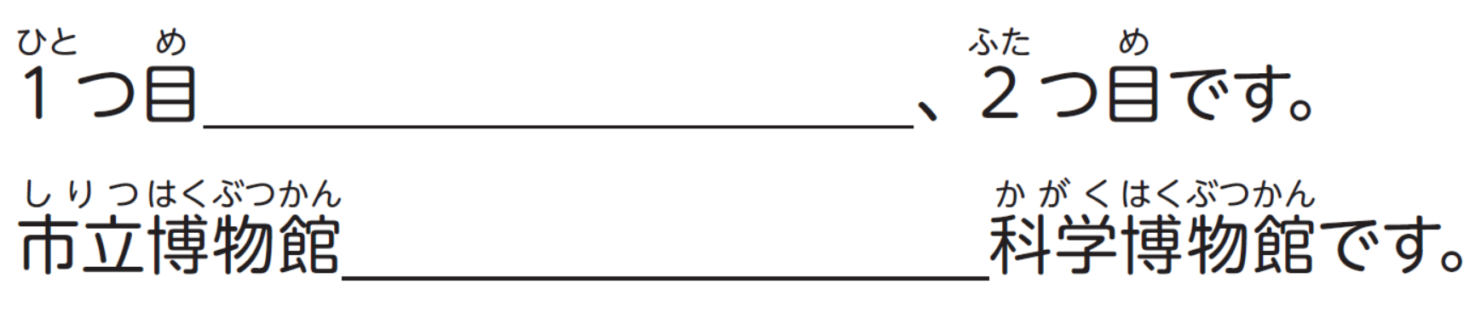

Slide 19
どこ
どう
たいんですが
いって
まがって
じゃなくて
じゃなくて

Slide 20
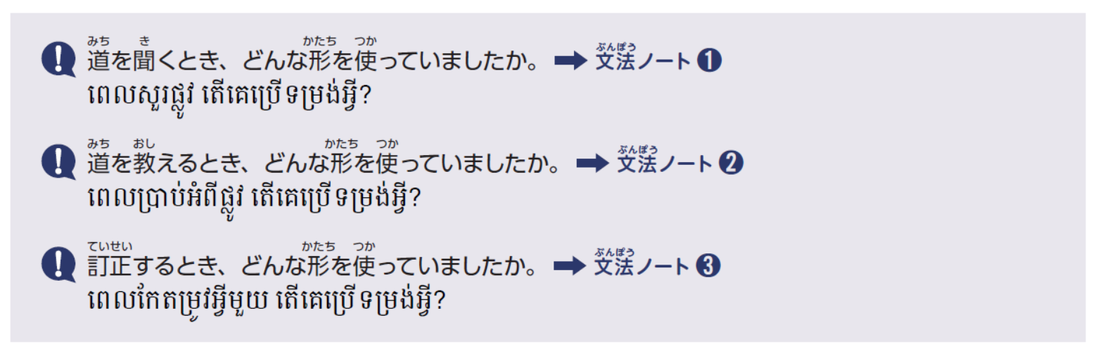

Slide 21
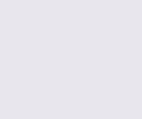
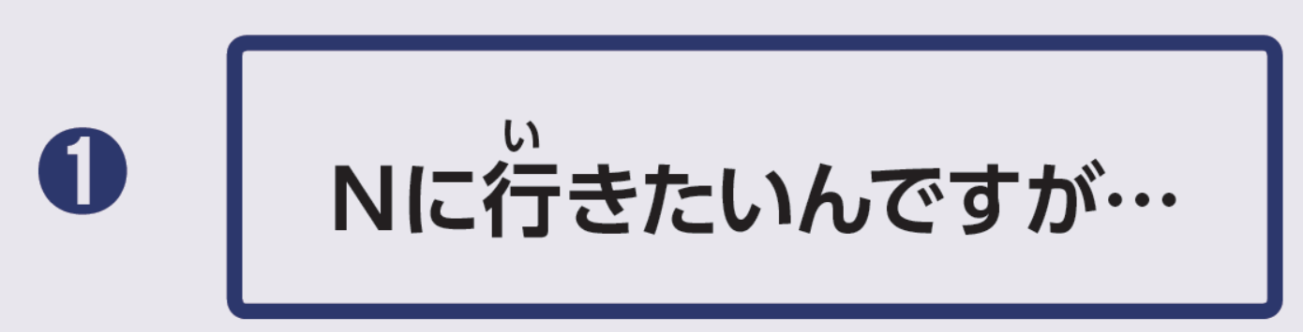
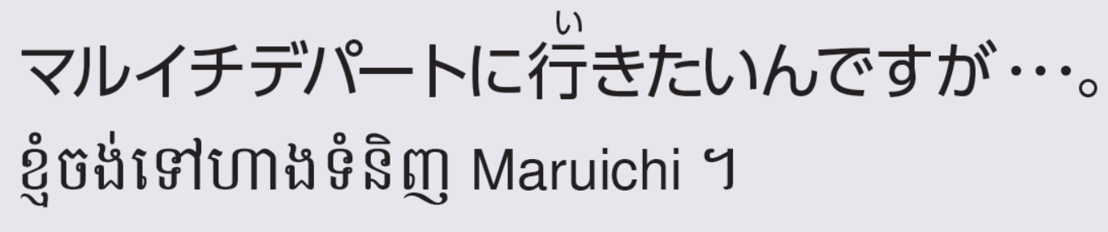
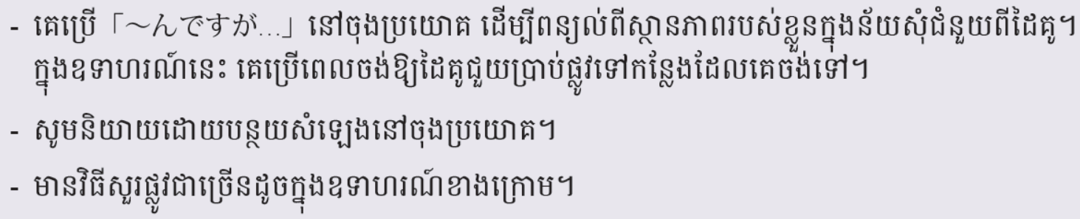
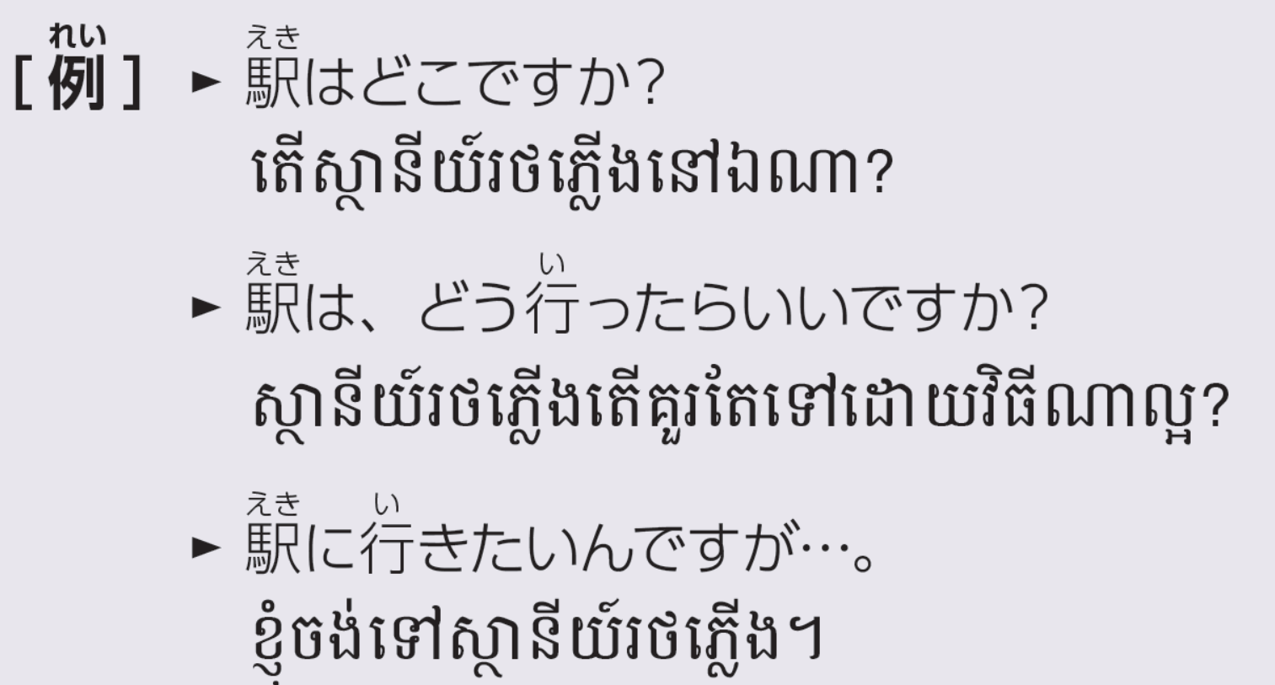

Slide 22
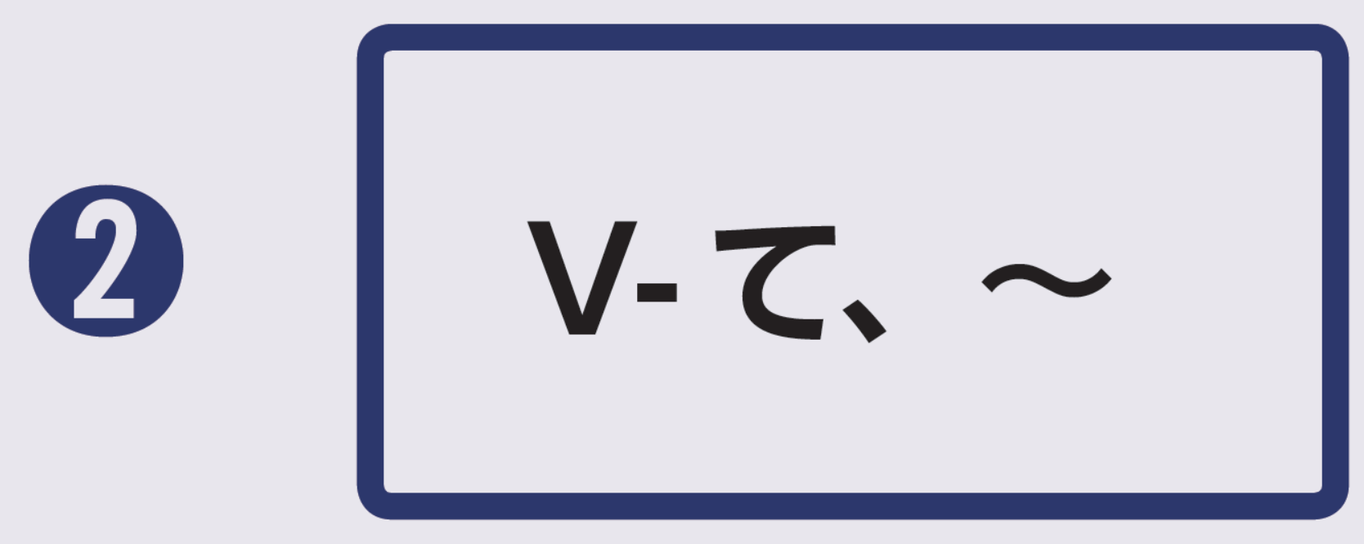
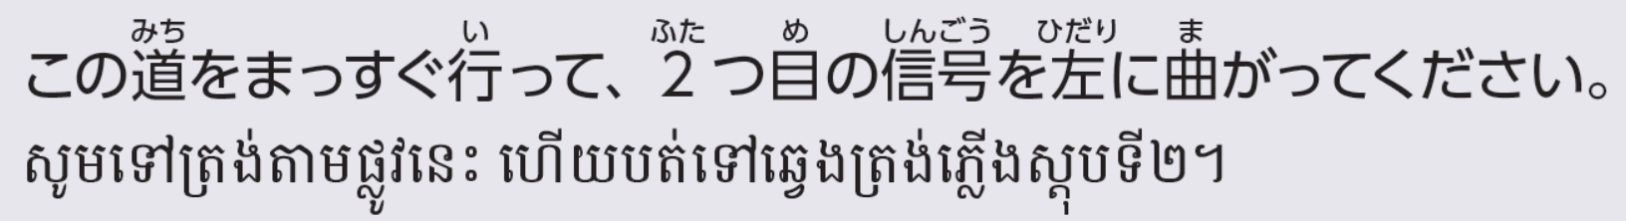
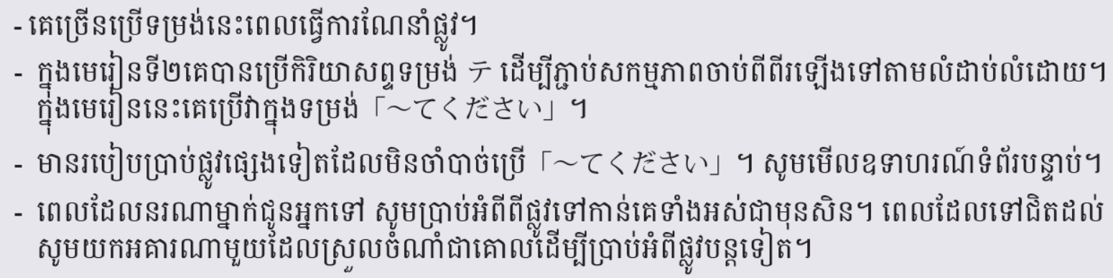
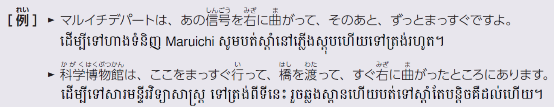
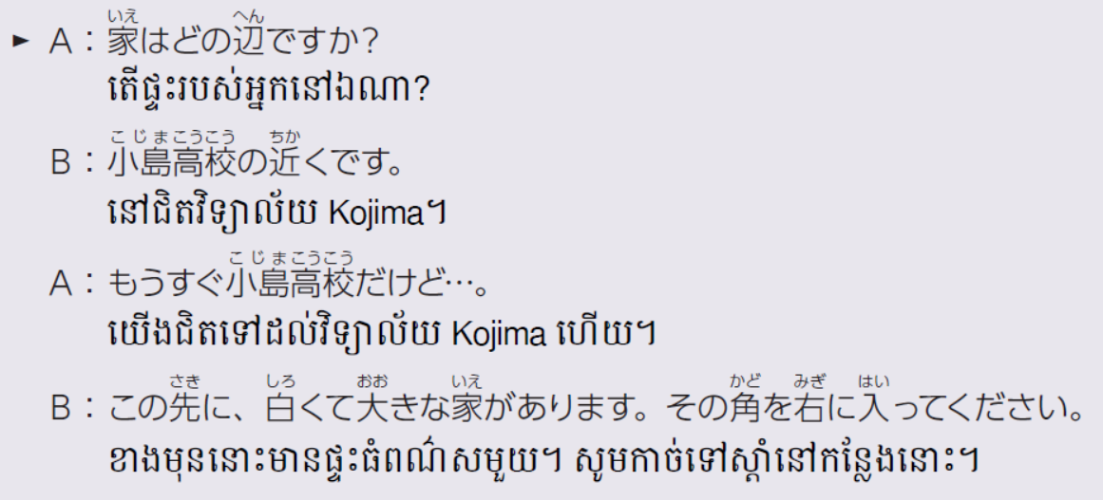

Slide 23
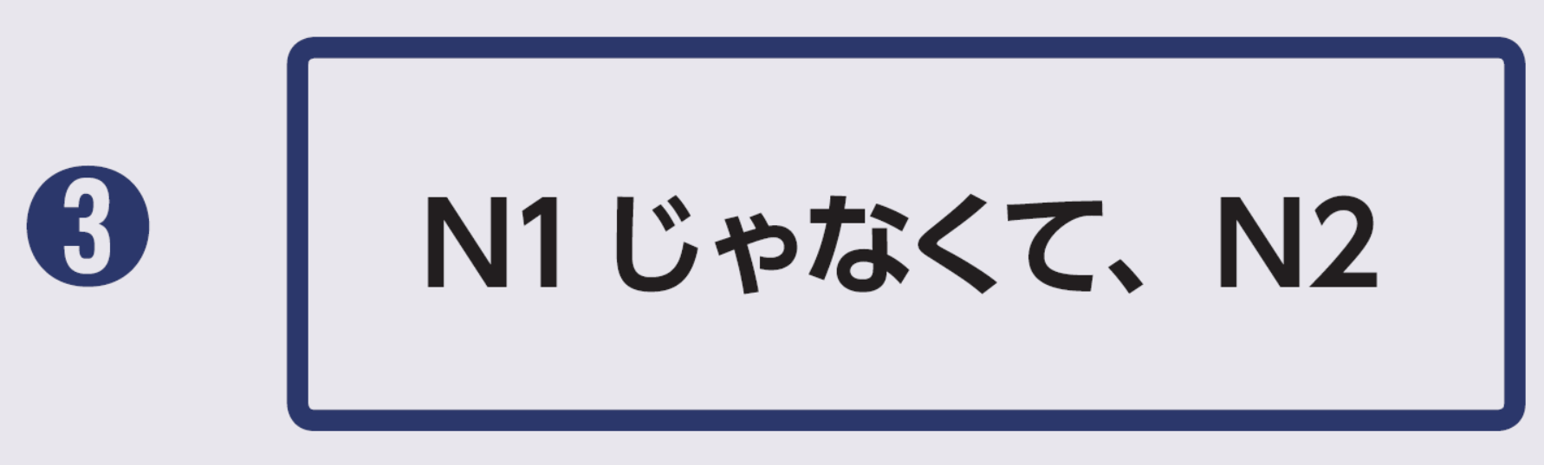
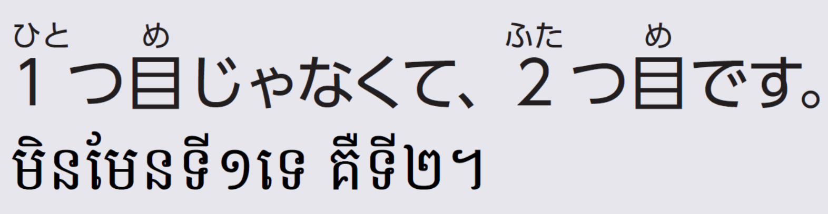
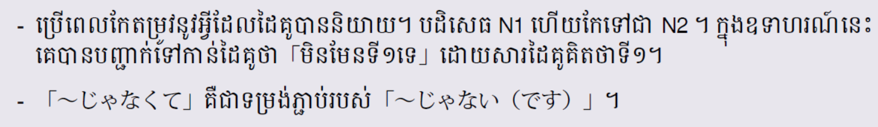
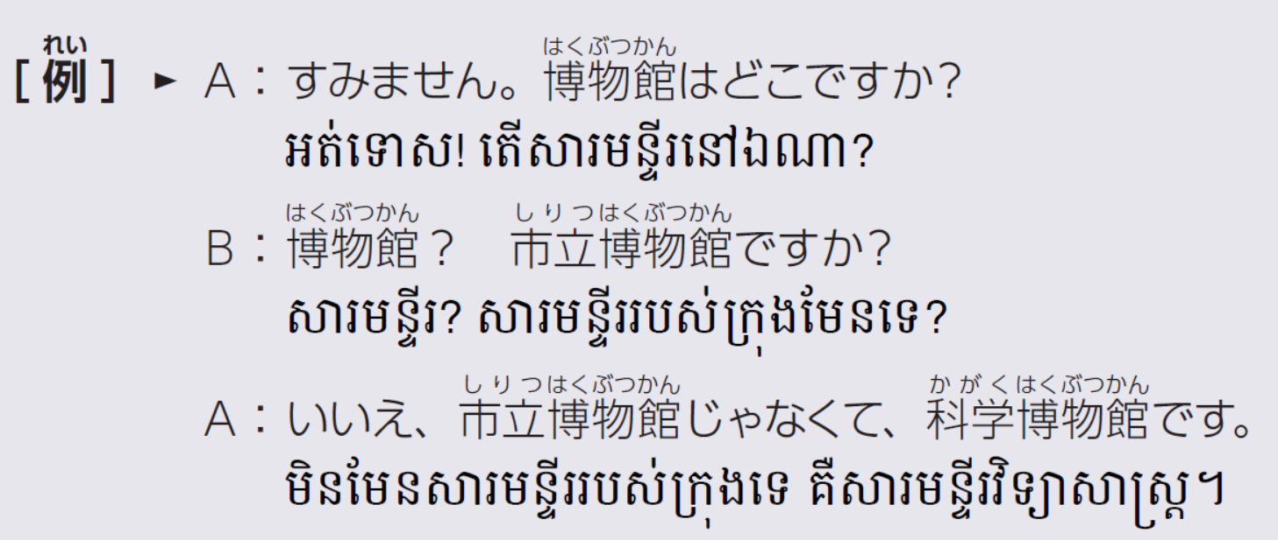

Slide 24
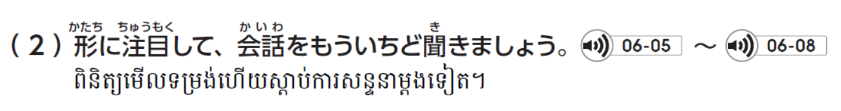

Slide 27
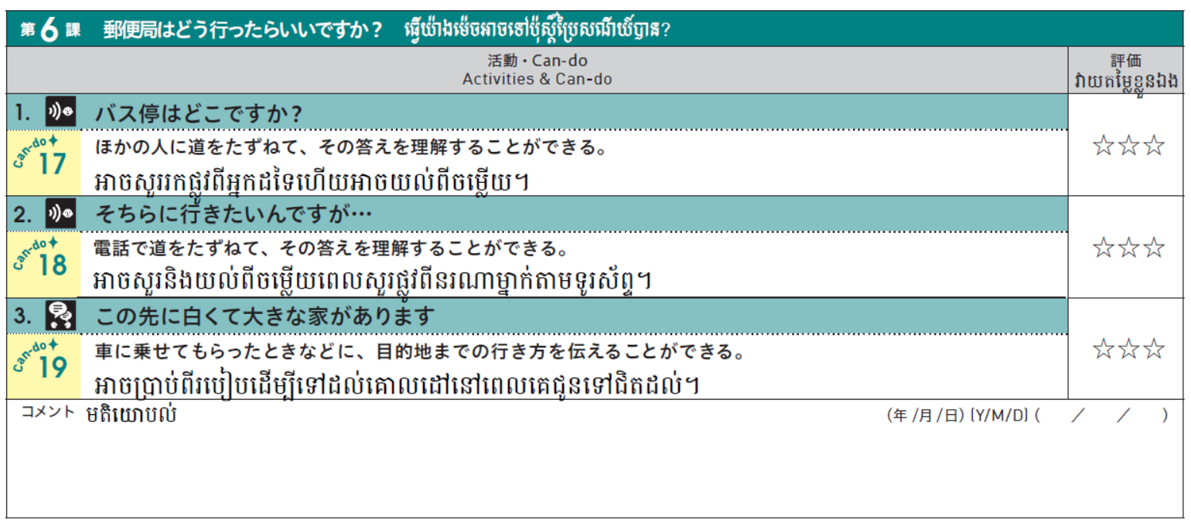

Slide 28
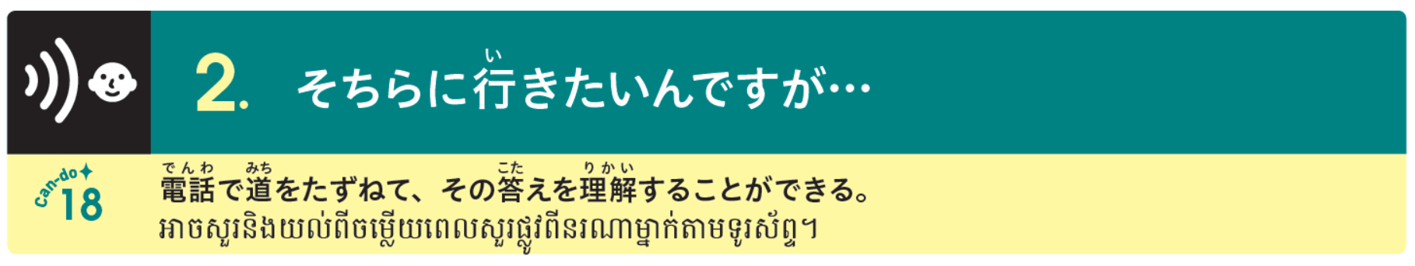

Slide 29
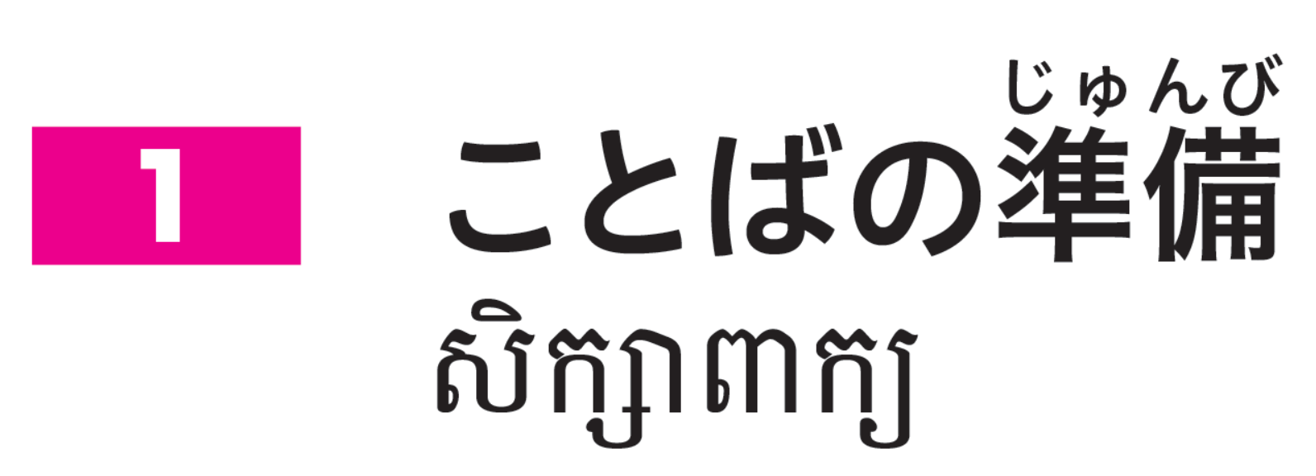








Slide 30
ធនាគារ
ម៉ាត
វិហារសានាស៊ីនតូ
វត្ត
សាលារៀន

Slide 31
កន្លែងចតឡាន
សួនច្បារ
ប្រៃសណីយ៍
ប៉ុស្ដិ៍ប៉ូលីស
មន្ទីពេទ្យ

Slide 32
អគារពណ៌ខ្មៅ
អគារពណ៌ស
អគារពណ៌ខៀវ

Slide 34
1. ( )
2. ( )
3. ( )
4. ( )
5. ( )
6. ( )
7. ( )
8. ( )
9. ( )
10. ( )
11. ( )
12. ( )
13. ( )

Slide 35

e
l
1. ( )
2. ( )
3. ( )
4. ( )
5. ( )
6. ( )
7. ( )
8. ( )
9. ( )
10. ( )
11. ( )
12. ( )
13. ( )
f
k
j
d
b
c
m
h
g
i
a

Slide 36






Slide 37
どちらか

Slide 38



Slide 39



Slide 41


Slide 42




★スキットあります
https://youtu.be/m_tM9y-Xruc

Slide 43




Slide 44


Slide 45












Slide 46



Slide 47
ちかく
を
まがって
に
あります
を
はいって

Slide 48


Slide 50


Slide 52






Slide 53


Slide 55



Slide 57


